Slide 1
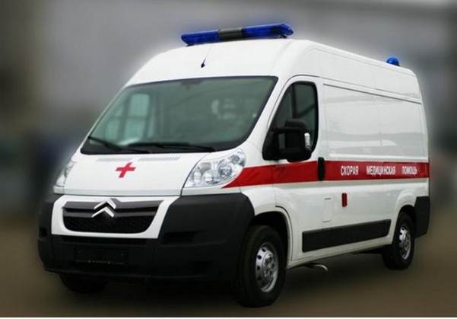
Организация работы Пензенской областной станции скорой медицинской помощи

Slide 2
БОЛЬНИЦА ПЕНЗЕНСКАЯ ГОРОДСКАЯ СКОРОЙ ПОМОЩИ, организована в 1964, когда, впервые в РСФСР, в Пензе было проведено объединение станции скорой медицинской помощи со специализированным хирургическим стационаром.
К 1964 году штаты станции скорой медицинской помощи возросли до 130 единиц, имелось 147 санитарных машин. Обслуживание города обеспечивалось пятью круглосуточными врачебными бригадами, одной акушерской и одной перевязочной бригадой. В целях быстрого совершенствования скорой медицинской помощи и освоения специализированных её видов,
в 1964 году, впервые в РСФР, в г. Пензе было произведено объединение станции скорой медицинской помощи со стационаром.
В 1967 году в центре города был организован филиал скорой медицинской помощи –1-я подстанция.
В 1970 году, в стационаре открылось отделение для лечения неотложных терапевтических больных.
В 1966 году службу скорой медицинской помощи возглавил заслуженный врач РСФР Жолнерик И.М.
В 1970 году создали специализированные бригады: хирургическая, две терапевтических, девять линейных бригад, две акушерских и две перевязочных.
В 1972 году штат врачей скорой медицинской помощи увеличился более чем в два раза.
В марте 2005 года было введено в строй новое современное здание Пензенской станции скорой медицинской помощи.
В январе 2006 года произошло разделение больницы скорой медицинской помощи. Станция скорой медицинской помощи полностью отделилась от стационара, стала полностью самостоятельной.

Slide 3
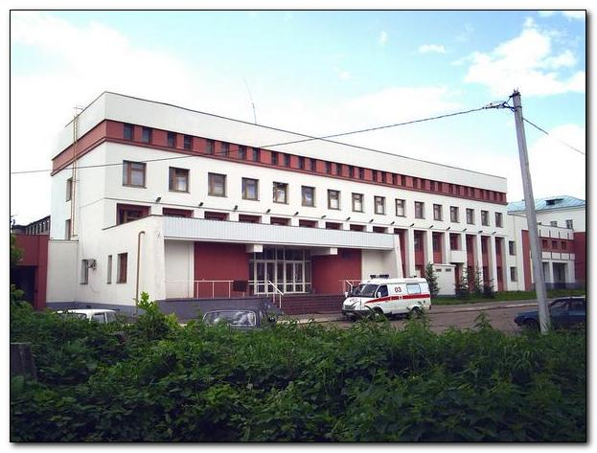
ГБУЗ «Пензенская областная станция скорой медицинской помощи» является государственным бюджетным лечебно-профилактическим учреждением, предназначенным для оказания круглосуточной скорой медицинской помощи взрослому и детскому населению города Пензы и его гостям, как на месте происшествия, так и в пути следования в стационар при состояниях, угрожающих здоровью или жизни граждан или окружающих их лиц, вызванных внезапными заболеваниями, обострением хронических заболеваний, несчастными случаями, травмами и отравлениями, осложнениями беременности и при родах.

Slide 4
01.01.2013г. - создается единая диспетчерская служба на территории Пензенской области.
01.10.2014г. по 01.07.2016г. поэтапно в состав ГБУЗ «Пензенская областная станция скорой медицинской помощи» вошли отделения СМП: Пензенского, Бессоновского,Мокшанского, Лунинского, Иссинского, Никольского, Городищенского, Лопатинского, Шемышейского, Сердобского, Малосердобинского, Бековского, Колышлейского, Нижнеломовского, Вадинского, Пачелмского, Наровчатского, Спасского, Земетченского.
01.10.2016 завершена централизация путем присоединения отделений скорой медицинской помощи ГБУЗ «Кузнецкая МРБ» и ГБУЗ «Каменская МРБ».
В январе 2016 года ГБУЗ «Городская станция скорой медицинской помощи» переименована в ГБУЗ «Пензенская областная станция скорой медицинской помощи».

Slide 5
Пост 3
Сура
Пост 3
Чаадаевка
Пост 4
Ср.Елюзань
Пост 3
Б. Вьяс
Пост 1
Лопатино
Пост 2
Шемышейка
Пост 1
Чемодановка
Пост 2
Никольск
Пост-1
Городище
Пост 2
Сурск
Пост 1
Грабово
Пост 2
Лунино
ПСП-2
г.Пенза, ул.Ульяновская 19
ПСП-3
Г.Пенза, ул.Калинина 156
ПСП-4
г.Пенза,
ул. Светлая 1
ПСП-5
г.Пенза,
ул.Новоказанская 8
ПСП-1
Г.Пенза, ул.Володарского 56
ПСП-7
г.Пенза,ул. Аустрина 160
ПСП-8
Кондоль
г.Пенза. Оперативный отдел.
Консультативный врачебный пост.
Централизованный прием и сортировка вызовов по поводу, срочности, профилю.
Обмен информацией осуществляется по средствам: телефонной ,мобильной и видео связи, радиосвязи, планшетных компьютеров, дистанционной передачи ЭКГ старшему врачу дежурной смены .
Центральная станция
г.Пенза, ул. Пионерская 2
ПСП-9
Мокшан
ПСП-10
с.Засечное,
ул. Звездная 2а
ПСП-11
Н. Ломов
ПСП-12
Сердобск
ПСП-13
Кузнецк
ПСП-14
Каменка
ПСП-6
г.Пенза, ул Ладожская 119а
Пост 1
Вадинск
Пост 2
Пачелма
Пост 1
Беково
Пост 2
Колышлей
Пост 1
Камешкир
Пост 2
Неверкино
Пост 1
Башмаково
Пост 2
Белинск
Пост 1
Исса
Пост 3
М. Сердоба
Пост 3
Сосновоборск
Пост 3
Тамала
Пост 3
Наровчат
Пост 4
Спасск
Пост 5
Земетчино

Slide 6
С 01.07.2016г. автопарк с автомобилями СМП вошел в состав ГБУЗ «ПОССМП». В настоящее время на балансе учреждения находятся 220 автомобилей скорой медицинской помощи, из них:
- 129 основных АСМП.
- 91 резервных АСМП.

Slide 7
ГБУЗ «Пензенская областная станция скорой медицинской помощи» представлена:
14 подстанциями (10 в г. Пензе и 4 в межрайонных центрах) и 27 постами скорой медицинской помощи, расположенных на территории районных больниц.
Ежедневно круглосуточно на линии работает 129 бригад СМП:
– 12 специализированных
– 117 общепрофильных бригад.
На данный момент штатная численность сотрудников составляет: 1681 чел. из них:
– врачей – 81 чел.,
– средний мед. персонал – 830 чел.,
– водителей СМП – 578 чел.,
– укомплектованность врачебными кадрами- 50%;
– укомплектованность среднего медицинского персонала - 82%.

Slide 8
Средняя месячная заработная плата медицинского персонала составляет:
– врачебный персонал – 45213,06 руб.,
– средний мед. персонал – 25344,97 руб.

Slide 9
В результате проведенных мероприятий:
Жители Пензенской области получили единый номер вызова СМП (103)
Приведено в соответствие количество бригад СМП из расчета 1 бригада на 10тыс. населения, не менее двух бригад на пост (подстанцию)
Реализован централизованный прием и сортировка вызовов скорой медицинской помощи по поводам, срочности и профильности (в т.ч. централизованная передача вызовов в неотложной форме в кабинеты неотложной помощи при поликлиниках) на основе единой информационной системы
Создана единая схема маршрутиризации медицинской эвакуации в медицинские организации Пензенской области
Появилась возможность направления бригад СМП на вызовы не только территорий дислокации бригад СМП, но и в граничащие с ней районы Пензенской области
Реализована возможность направления специализированных бригад в сельские районы, где ранее такая возможность отсутствовала
Произошла оптимизация кадрового состава (рабочие места фельдшеров по приему вызовов остались только в едином диспетчерском центре)
Повысилась эффективность использования бригад скорой медицинской помощи (увеличилась доля выездов на экстренные состояния и снизилась доля выездов на неотложные состояния)
Реализована система единого контроля за текущей работой всех выездных бригад СМП (в том числе за соблюдением схем маршрутизации), за выполнением порядков и стандартов скорой медицинской помощи, путем создания консультативного поста старшего врача дежурный смены (в т.ч. дистанционная передача ЭКГ).

Slide 10
На территории Пензенской области разработан и утвержден регламент работы службы СМП:
– в частности, утвержден временной норматив доезда при оказании скорой медицинской помощи в экстренной форме с учетом транспортной доступности в зависимости от расстояния от места расположения МО, оказаний СМП до места вызова;
– регламентировано время доезда до пациента выездной бригады СМП при оказании скорой медицинской помощи в неотложной форме (не должно превышать 120 мин.);
– разработан регламент медицинской эвакуации в соответствии с приказом Министерства здравоохранения Пензенской области «О реализации на территории Пензенской области порядка оказания скорой, в том числе скорой специализированной, медицинской помощи»

Slide 11
В 2016 году Правительством Пензенской области принято решение о проведении реконструкции зданий по ул. Пионерская, 2 ГБУЗ ПОССМП с целью дальнейшего размещения в них станции скорой медицинской помощи, единых диспетчерских служб и контакт-центров, отделений неотложной медицинской помощи для детского и взрослого населения, включая стоматологическую помощь, травматологического пункта, территориального центра медицины катастроф Пензенской области, учебных классов для среднего и младшего медицинского персонала.
Запланировано проведение реконструкции здания, в котором в настоящее время располагается служба ГБУЗ ПОССМП, для размещения в нем помещений для отдыха дежурных бригад скорой медицинской помощи и водителей, с оборудованными душевыми комнатами, санузлами. Общая площадь данного здания З 766,7 кв.м. Общая площадь реконструируемых площадей составит 6 977,3 кв.м.

Slide 13
